Slide 1
Государственное бюджетное образовательное учреждение центр образования №1048 Тема проекта: «Игрушка-конструктор «В мире животных». (для детей младшего возраста)
Руководитель : Стышнева Р.Г.
Москва 2013

Slide 2
Обоснование возникшей проблемы
Темой своего проекта мы выбрали «Игру-конструктор для малышей». Выполняется работа из обычного картона, что не требует от нас особых усилий и затрат. Существует много техник по работе с картоном. Мы выбрали папье-маше и декупаж. Это очень древние техники. При выполнении своей работы мы использовали не всю технологию изготовления изделия в этих техниках, а лишь некоторые этапы. И поэтому работать было особенно интересно, ведь мы создавали нечто свое, используя опыт других.

Slide 3
Цель проекта:
Изготовить игру для малышей с элементами конструирования и творчества.

Slide 4
Задачи проекта:
1. Познакомиться с историей появления и развития декупажа и папье-маше.
2. Совершенствовать навыки работы с картоном, используя различные техники.
3. Расширить свой кругозор.
4. Совершенствовать навыки работы с инструментами.
5. Учиться работать в группе над решением поставленной задачи.

Slide 5
Из истории техники «декупаж»
Декупаж (фр. decouper — вырезать) — декоративная техника по ткани, посуде, мебели и пр., заключающаяся в скрупулёзном вырезании изображений из различных материалов (дерева, кожи, тканей, бумаги и т. п.), которые затем наклеиваются или прикрепляются иным способом на различные поверхности для декорирования.
Предметы c использованием основных методов техники "декупаж"были найдены ещё в 12-м веке в Китае. Дальнейшее
распространение техника получила в Италии, постепенно охватив всю Европу.
Современное название этот вид рукоделия получил во Франции в 17-м - 18-м веках от слова decouper - "вырезать".
Техника декупаж пользовалась большой популярностью среди многих знаменитостей, включая Марию Антуанетту, мадам де Помпадур, и Бо Брумеля.

Slide 6
Из истории техники «декупаж»
Наиболее вероятным местом происхождения декупажа считается Восточная Сибирь. Из Сибири, практика пришла в Китай, и в 12-м веке эта техника использовалась для украшения фонарей, окон, коробок и других предметов.
В 19-м веке в Англии декупаж был популярен в высших и средних слоях общества. В этом столетии наиболее известными примерами декупажа стали шкатулки для девушек, используемые для хранения разнообразных личных вещей. Тем самым развивая сентиментальный стиль в декупаже.
Современный декупаж больше напоминает изготовление китайских лакированных предметов. Декупаж широко используется в настоящее время для создания подарков ручной работы, а также для декорирования интерьера. Изделия получаются красивые и необычные, созданные теплотой человеческих рук.

Slide 7
Из истории техники «папье-маше»
Папье-маше по-французски значит "рваная бумага". Вся
премудрость техники папье-маше заключается в оклеивании какой-нибудь формы кусочками мягкой бумаги в несколько слоев. Само по себе это несложно, но требует терпения и аккуратности.
С точки зрения сегодняшней классификации, папье-маше это конструкционный композитный материал и его можно рассматривать, например, как одного из предшественников древесноволокнистых плит. Подобно ДВП, папье-маше состоит из волокон целлюлозы и небольшого количества клея.
Папье-маше изобрели в начале 16 века во Франции и использовали первоначально для изготовления кукол. Огромный интерес публики к импортным китайским и японским лакированным декоративным изделиям стал примерно в 70-х годах 17 века толчком к развитию производства в Европе изделий из папье-маше.

Slide 8
Из истории техники «папье-маше»
Существует три технологии изготовления изделий из папье -маше.
По первой — изделие изготавливается послойным наклеиванием маленьких кусочков мокрой бумаги на заранее приготовленную модель.
По второму методу изделия формируются из жидкой бумажной массы.
По третьему методу — изделия склеиваются подобно фанере под давлением из пластин твердого плотного картона.
Полученные изделия грунтуются и раскрашиваются.
Из папье-маше делают муляжи, маски, учебные пособия, игрушки, театральную бутафорию, шкатулки. В отдельных случаях из папье-маше изготавливают даже мебель и светильники, которые не так-то просто отличить от «настоящих».

Slide 9
Определение конкретной идеи и ее формулировка.
Мы решили сделать оригинальную игру для малышей. На уроках технологии нами использовались различные материалы. Но картон самый простой и доступный материал. Мы остановились именно на нем и попытались применить различные техники работы с ним в одном изделии.

Slide 10
Выявление основных параметров и ограничений
Наше изделие должно быть прежде всего безопасным -- это игрушка для детей, иметь эстетический вид, недорогим , не должно занимать много места, способствовать развитию и обучению ребенка.

Slide 11
Разработка идей, вариантов
Идеи:
идея 1 :сделать игру в форме пазлов;
идея 2 : вырезать игрушки различной формы из картона;
идея 3 : сделать картонные игрушки, разделив их на детали для сборки, подготовить поверхность игрушек для последующего их оформления детьми.

Slide 12
Анализ идей и выбор оптимального варианта
Все предложенные варианты имеют право на существование. Для их выполнения требуется один и тот же материал, но первые два варианта слишком просты и скорее всего не вызовут особого интереса у малышей. Поэтому мы выбрали Игру-конструктор. Малыш сможет собирать игрушки, самостоятельно раскрашивать или обклеивать их, использовать для игры и обучения, домашнего театра.

Slide 13
Исследование, выявление традиций, истории, тенденций
Декупаж и папье-маше -- это работа с бумагой, использующая различные технологии. Зародившись много веков назад обе техники продолжают широко использоваться и в наше время. Техника декупажа позволяет как и прежде украшать различные по форме и материалу изделия , продлевая, а порой возвращая им новую жизнь. Из папье-маше делают муляжи, маски, учебные пособия, игрушки, театральную бутафорию ,мебель и светильники, которые не так-то просто отличить от «настоящих».
В Федоскино, Палехе из папье-маше изготавливают основу для традиционной лаковой миниатюры.
В наше время в работах из бумаги и картона прекрасно
соединились традиционное и современное творческое
начало.

Slide 14
Составление схемы
Материалы, инструменты, приспособления
Модель
Проблема, потребность
Технология изготовления
Оборудование
Игра-конструктор
Себестоимость
Охрана труда

Slide 15
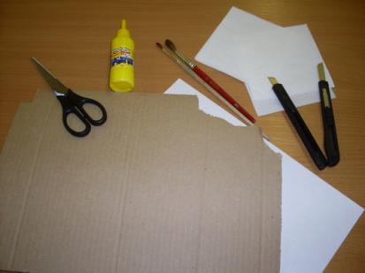
Материалы и оборудование
Для выполнения работы используются :
обычный тарный гофрированный картон;
бумажные салфетки;
клей ПВА;
поделочный картон;
гуашь;
фотографии;
бумага для принтера;
нож для резания бумаги;
ножницы;
кисти;
линейка;
карандаш.

Slide 16
Техника безопасности
1. Опасности в работе: Повреждения пальцев ножом; травмы руки ножницами; травмы глаз. 2. Требования безопасности при подготовке рабочего места
Перед началом работы подготовь все, что необходимо для работы ,разложи инструменты и материалы так, чтобы было удобно работать, колющий и режущий инструмент клади отдельно.
Не работай неисправным инструментом.
При работе инструментом соблюдай правила безопасности.
3. Требования безопасности при выполнении работы
Работай только на своем рабочем месте и со своим инструментом.
Соблюдай порядок и чистоту на рабочем месте.
Во время работы чаще контролируй изделие и используй при работе рисунок, чертеж, образец, шаблон.
Во время работы не разговаривай и не отвлекайся по сторонам.
Береги инструмент и оборудование, экономь материалы.
4. Требования безопасности по окончании работы
По окончании работы – убери инструмент в отведенное для этого место, убери рабочее место быстро и аккуратно.

Slide 17
Технология изготовления
Этапы изготовления изделия:
Увеличение рисунка до нужного размера;
Разделение рисунка на детали;
Выполнение деталей из бумаги;
Перевод деталей на картон
Вырезание деталей из картона;
Оклеивание деталей, уплотнение вырезов;
Сушка деталей;
Пробная сборка;
Корректировка;
Грунтовка деталей.

Slide 18
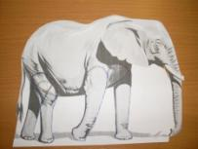
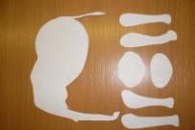
Технология изготовления
№ п/п | Последовательность операций | Графическое изображение | Инструменты и приспособления
1 | Увеличение рисунка |  | ПК
2 | Разделение рисунка на детали |  | Карандаш
3 | Выполнение деталей из бумаги (шаблоны) |  | Карандаш, ножницы
4 | Перевод шаблонов на картон |  | Карандаш

Slide 19
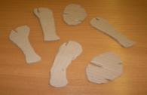
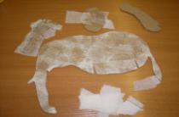
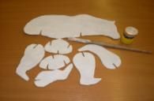
5 | Вырезание деталей из картона |  | Нож для резки бумаги
6 | Оклеивание деталей, уплотнение вырезов; |  | Бумажные салфетки, кисть, клей ПВА
7 | Сушка деталей
8 | Пробная сборка
9 | Корректировка |  | Нож, клей салфетки, кисть
10 | Грунтовка деталей |  | Смесь гуашь-ПВА, кисть

Slide 20
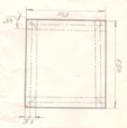
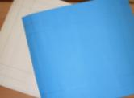
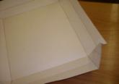
Технология изготовления
Технологическая карта изготовления коробки для хранения
№ п/п | Последовательность операций | Графическое изображение | Инструменты и приспособления
1 | Разметить на картоне развертку коробки. |  | Линейка, карандаш
2 | Вырезать детали коробки |  | Ножницы
3 | Сложить коробку по линиям сгиба

Slide 21
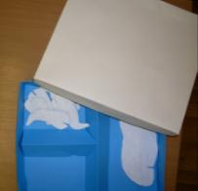
4 | Склеить коробку |  | Клей, кисть
5 | Вставить в коробку перегородки |  | Картон
6 | Приклеить на коробку этикетку |  | Бумага, клей, кисть

Slide 22
Экономическое обоснование
Чтобы определить себестоимость Игры-конструктора надо учесть следующие материальные затраты:
№ | Название | Цена руб. | Расход | Всего
1 | Тарный гофрированный картон | Вторичное сырье | 0,25м кв. | ----
2 | Клей | 12 | 3х12 | 36
3 | Салфетки | 6 | 1х6 | 6
 |  |  | ИТОГО | 42РУБ
Затраты на изготовление коробки:
1 | Поделочный картон | 30 | 2* 30 | 60
 |  |  | Итого | 60
Стоимость нашей Игры невелика, отсюда следует, что экономически дешевле сделать работу самим, чем купить аналогичную в магазине.

Slide 23
Рекламный логотип
ПОИГРАТЬ
СОБРАТЬ

Slide 24
Экологическое обоснование
Работа с картоном – это экологически чистое производство, использующее вторичное сырье (тарный гофрированный картон ). При работе не выделяются вредные вещества, используются материалы не опасные для здоровья человека
( клей ПВА используют практически все и везде: дети в детских садах и взрослые в строительных работах. Этот клей не токсичен и обладает рядом свойств, которые ставят его в один ряд с лучшими открытиями в области химии.)

Slide 25
Самоанализ
Подводя итоги проделанной работы, мы можем с уверенностью сказать, что добились поставленной цели. В результате выполнения проекта мы изготовили Игру-конструктор для малышей «В мире животных». Мы не сомневаемся в том, что она понравится малышам, потому что демонстрация Игры ребятам из начальной школы, вызвала у них неподдельный интерес и многие изъявили желание в нее поиграть.
Используя такую игру, ребята смогут развивать свое мышление, интерес к природе, художественные способности, раскрашивая игрушки, создавать театрализованные представления, пополнять свою коллекцию, изготавливая такие игрушки самостоятельно или вместе с родителями.
Мы решили на этом не останавливаться. У нас в планах изготовление аналогичной игры на другие темы: «Автомобили, «Архитектура».

Slide 26
ИНТЕРНЕТ-РЕСУРСЫ
http://c-a-m.narod.ru/techno/papie-mashe.html http://images.yandex.ru/yandsearch http://s30893898787.mirtesen.ru/blog/43881465669/CHto-takoe-pape-mashe http://sangina.ru/pedia/detail/1301_dekupazh/25893_dekupazh/ http://masterclassy.ru/dekupazh/

